Slide 1


Hartelijk welkom!

Slide 2
Agenda
1 – Algemene informatie
2 – Vakkenpakketkeuze (januari)
3 – Bevorderingsnorm
4 – Communicatie (app)
5 – Kernwaarden en normgedrag
6 – Vragen

Slide 3
Algemeen
Driehoeksgesprek (november 2025 en april 2026)
Meldknop t.a.v. pesten
Digitale schoolgids https://deltavmbo.nl/schoolgids/
Schoolafspraken
Vanaf 9 september communicatie via SOM app

Slide 4


Lestijden
2025 – 2026
45 min. rooster

Slide 5
Lestijden
2025 – 2026
Vergaderdagen
40 min. rooster

Slide 6
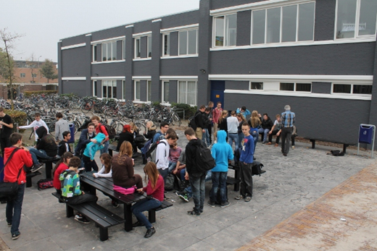
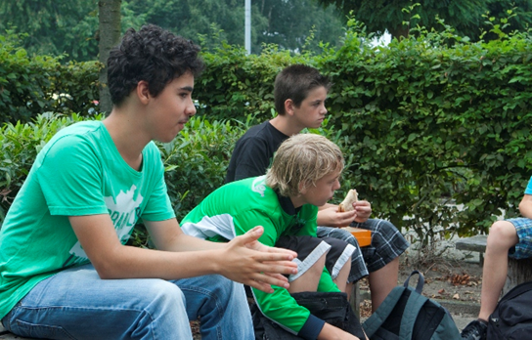
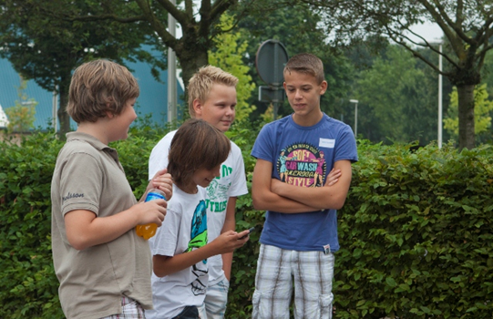
Vakkenpakketkeuze
13-01-2026: informatieavond pakketkeuze
02-02-2026: voorlopige pakketkeuze
12-02-2026: proeflessen lj. 2
09-03-2026: definitieve pakketkeuze

Slide 7
Bevorderingsnorm
Over naar klas 3 als:
Alle onderdelen zijn afgerond
Maximaal 3 tekortpunten, twee 7’s of hoger er tegenover
Bij de vakken Ne-En maximaal 2 tekortpunten
Maximaal 1 tekortpunt bij Nederlands

Slide 8
Bevorderingsnorm
Eindvergadering beslist te allen tijde
Trajectbegeleiding wordt ingeschakeld als er te veel tekortpunten ontstaan
_______________________________________________________________
Resultaten zichtbaar in SOMToday
Gemiste toets: Sterretje in SOM (*)
Gemiste toets (ziekte, afwezigheid of andere reden) binnen 5 dagen inhalen

Slide 9

Communicatie: SOMToday
Waarom SOMToday Schoolcommunicatie?
- Eén duidelijke plek voor alle schoolinformatie
- Geen losse mailtjes of verschillende systemen meer
- Iedereen ontvangt dezelfde informatie, op hetzelfde moment
- Betere samenwerking tussen school en thuis
- We bouwen dit stap voor stap op (gefaseerde uitrol)

Slide 10

Communicatie
Hoe werkt het voor u als ouder?
- Start: dit schooljaar nieuwsbrieven en belangrijke informatie via SOMToday
- Volgende fase: schooldocumenten en praktische zaken
- Te vinden via het vliegtuig-icoontje in de SOMToday-app
- U ontvangt een melding zodra er nieuwe informatie klaarstaat
We houden u steeds op de hoogte bij nieuwe stappen.

Slide 11
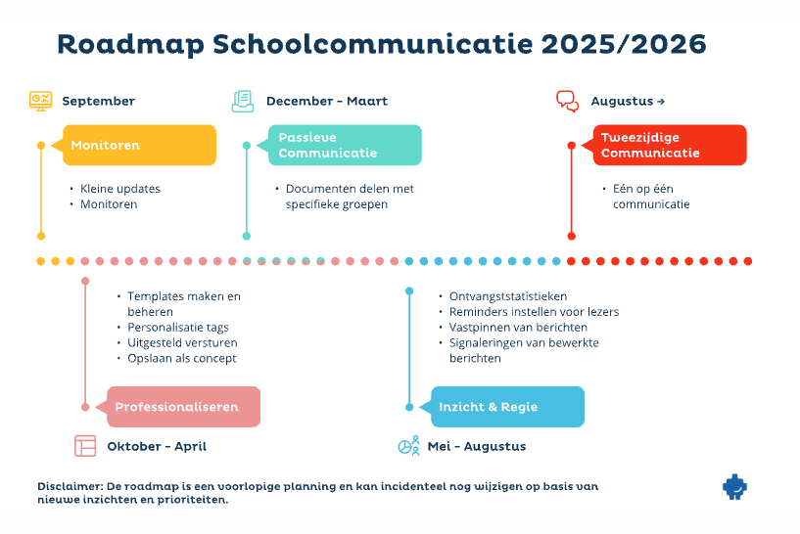
Communicatie

Slide 12
Communicatie – overig
Schoolsite - Schoolgids - Belangrijke data
SOM - Cijfers - Contact leerling - docent
Zermelo - Rooster(wijzigingen)
Mail - voornaam.achternaam@janvanbrabant.nl - Contact ouders/leerlingen – docent
Ouderbetrokkenheid - Thema-avonden waar ouders uitgenodigd worden om mee te praten en te
denken over ons onderwijs en onze school. 7 oktober 2025: eerste avond

Slide 13
Belangrijke data
2025 - 2026
Te vinden op onze website: https://deltavmbo.nl/schoolgids/vrije-dagen/

Slide 14
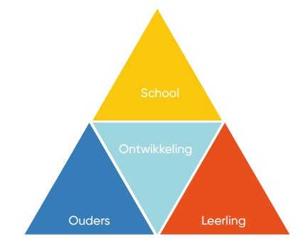
Kernwaarden en normgedrag
Kernwaarden en normgedrag is door school vastgesteld.
Hoe gaan we met elkaar om?
Wat mogen we van elkaar verwachten?
Ouders/leerling/school.
Ouders worden via thema avonden betrokken bij school.

Slide 15

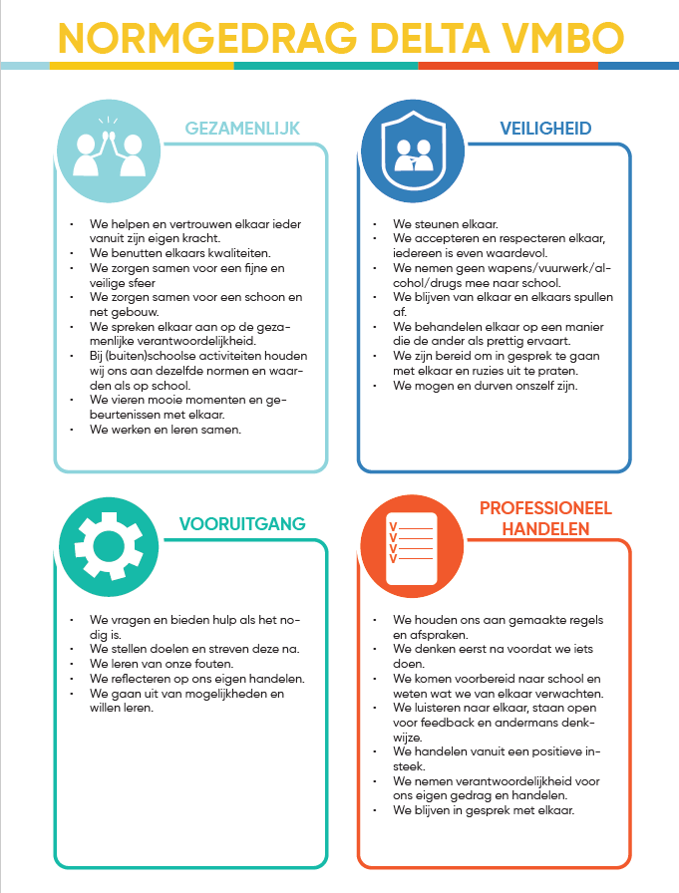
Kernwaarden en normgedrag

Slide 16
Samen Delta vmbo
In groepen in gesprek over enkele stellingen
6 stellingen; 5 minuten per stelling
Wat wordt er van school verwacht?
Wat wordt er van leerling verwacht?
Wat wordt er van ouder(s)/verzorger(s) verwacht?

Slide 17
Vragen/opmerkingen?
Bedankt voor uw komst!

